Slide 1

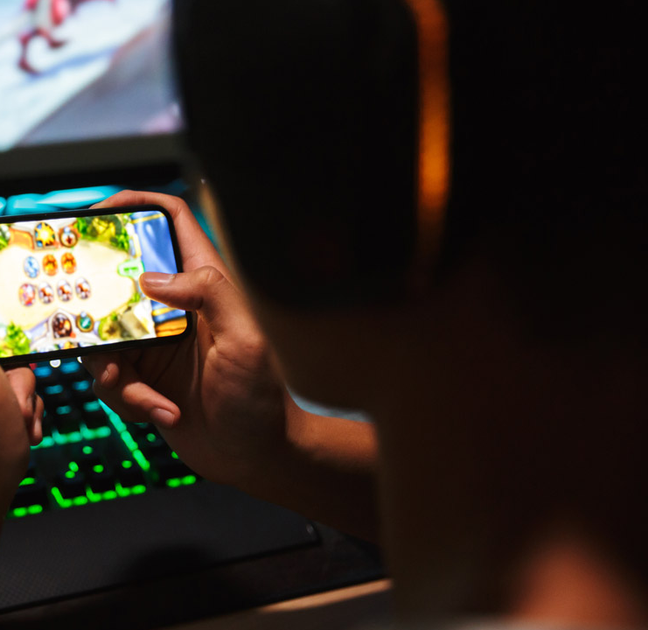

Games and
History
PROGRAMMER
JOGOS
1
Primeiros Jogos Digitais
JOGOS
DIGITAIS
DIGITAIS
2
Evolução dos Jogos
3
A Evolução dos Jogos
Digitais até os dias atuais
Agradecimento
Apresentação feita por:
Vinicius G. and Kenzo U.

Slide 2

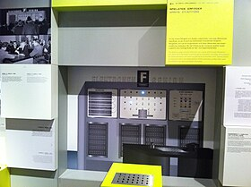
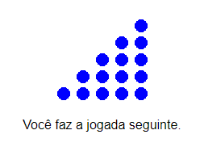
Primeiros
Jogos Digitais
Games and
History
PROGRAMMER
1
JOGOS
Primeiros Jogos Digitais
Nimrod
JOGOS
DIGITAIS
DIGITAIS
2
(1951)
Evolução dos Jogos
Computador, Nimrod.
O computador media doze metros de largura, nove de profundidade e cinco de altura. Desenhado por John Makepeace Bennett e construído pelo engenheiro Raymond Stuart-Williams, simulava um jogo de Nim e permitia que os participantes o jogassem contra uma Inteligência Artificial.
3
Agradecimento
A Evolução dos Jogos
Digitais até os dias atuais
Apresentação feita por:
Vinicius G. and Kenzo U.
Uma partida de Nim

Slide 3

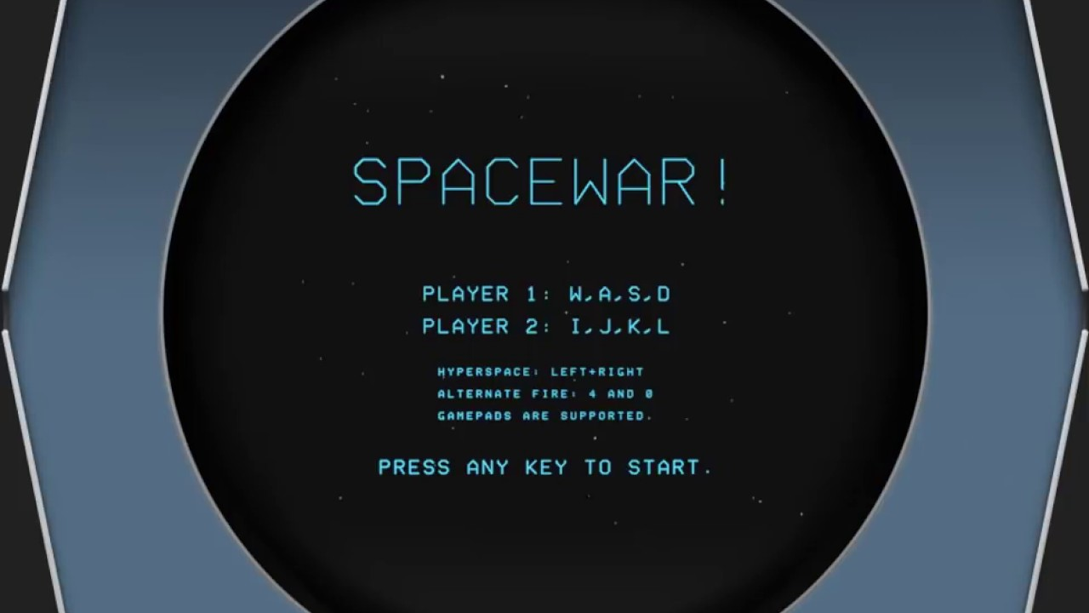
Primeiros
Jogos Digitais
Spacewar!
1
(1962)
Primeiros Jogos Digitais
Nimrod
JOGOS
DIGITAIS
2
Evolução dos Jogos
(1951)
Computador, Nimrod.
O computador media doze metros de largura, nove de profundidade e cinco de altura. Desenhado por John Makepeace Bennett e construído pelo engenheiro Raymond Stuart-Williams, simulava um jogo de Nim e permitia que os participantes o jogassem contra uma Inteligência Artificial.
3
Agradecimento
Uma partida de Nim
Desenvolvido no MIT, Spacewar! é considerado um dos primeiros jogos de computador digitais disponíveis fora de um único instituto de pesquisa.

Slide 4
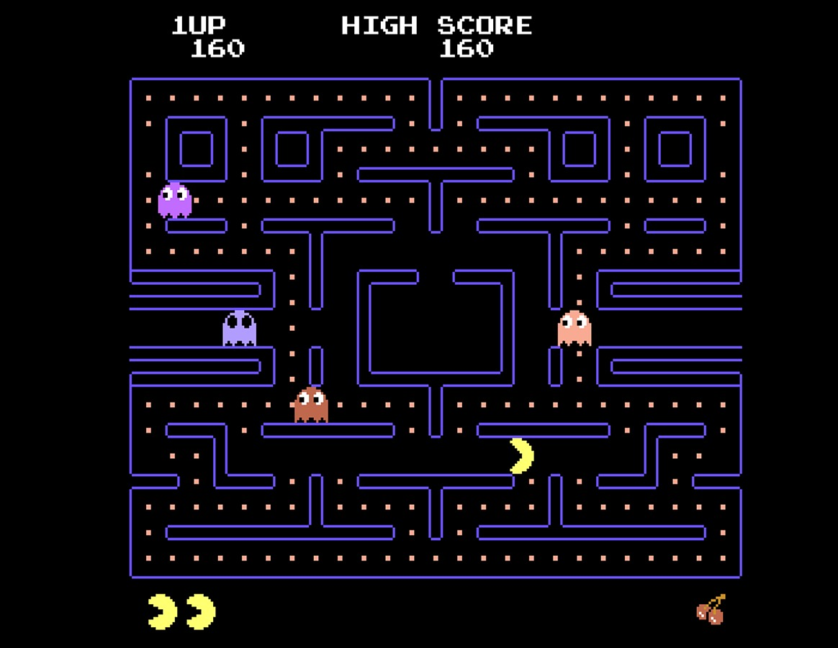

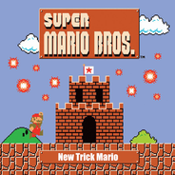

Primeiros
Jogos Digitais
Spacewar!
(1962)
Nimrod
Desenvolvido no MIT, Spacewar! é considerado um dos primeiros jogos de computador digitais disponíveis fora de um único instituto de pesquisa.
(1951)
Computador, Nimrod.
O computador media doze metros de largura, nove de profundidade e cinco de altura. Desenhado por John Makepeace Bennett e construído pelo engenheiro Raymond Stuart-Williams, simulava um jogo de Nim e permitia que os participantes o jogassem contra uma Inteligência Artificial.
Uma partida de Nim

Slide 5

Primeiros
Jogos Digitais
Evolução dos Jogos
Spacewar!
(1962)
LINHA DO TEMPO
Desenvolvido no MIT, Spacewar! é considerado um dos primeiros jogos de computador digitais disponíveis fora de um único instituto de pesquisa.

Slide 6
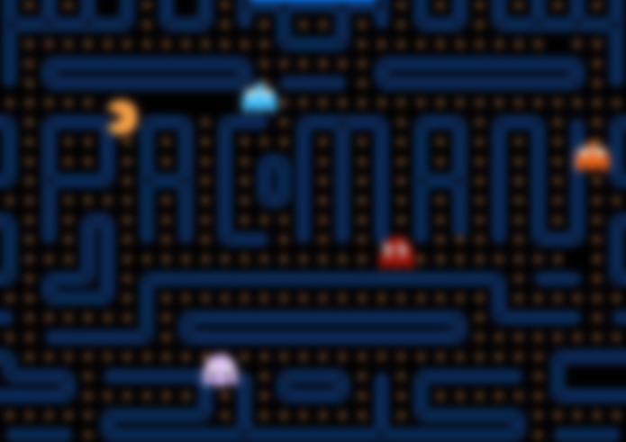
SUPER MARIO
BROS.
Evolução dos Jogos
(1985)
LINHA DO TEMPO
Primeiros
Jogos Digitais
Spacewar!
PAC-MAN
(1962)
(1980)
Desenvolvido no MIT, Spacewar! é considerado um dos primeiros jogos de computador digitais disponíveis fora de um único instituto de pesquisa.

Slide 7
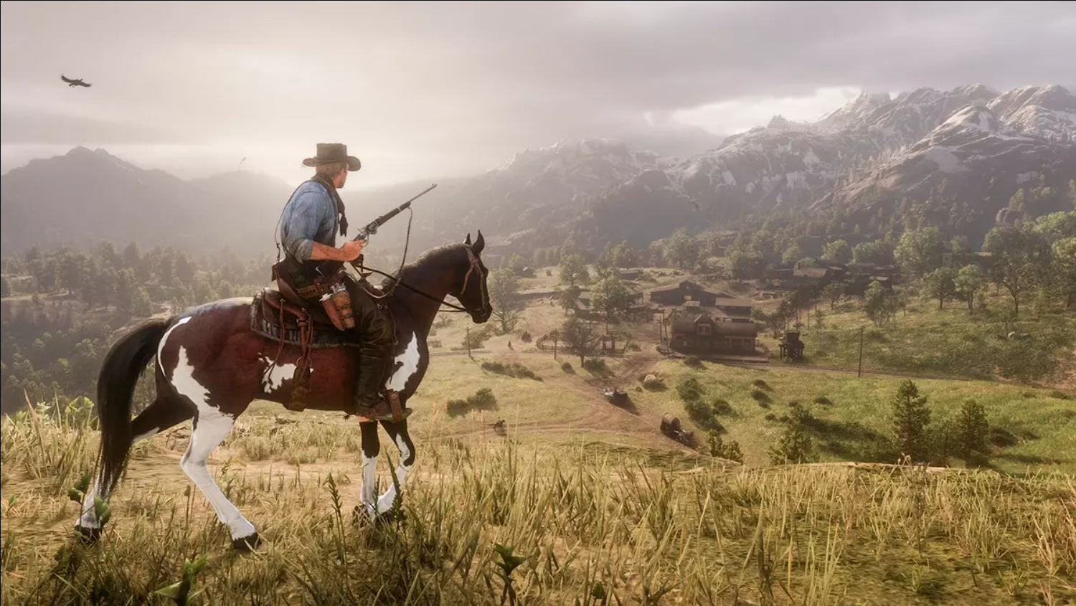
Evolução dos Jogos
LINHA DO TEMPO
PAC-MAN
SUPER MARIO
BROS.
(1980)
(1985)
RED DEAD
REDEMPTION 2
(2008)

Slide 8
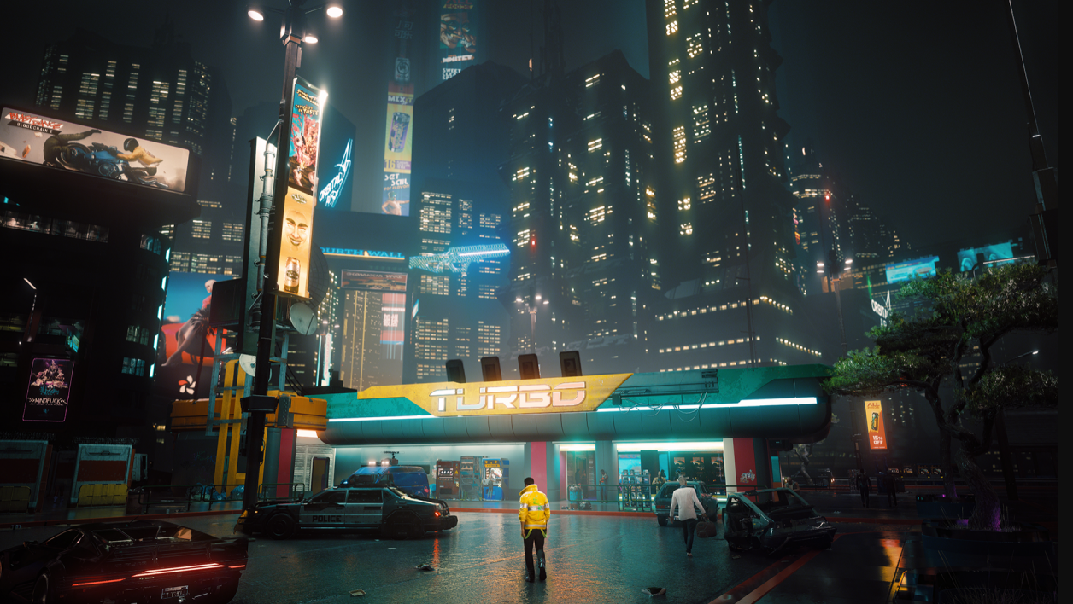
SUPER MARIO
BROS.
(1985)
Evolução dos Jogos
LINHA DO TEMPO
PAC-MAN
RED DEAD
REDEMPTION 2
CYBERPUNK 2077
(1980)
(2008)
(2020)

Slide 9
SUPER MARIO
BROS.
(1985)
Evolução dos Jogos
Evolução dos Jogos
LINHA DO TEMPO
LINHA DO TEMPO
RED DEAD
REDEMPTION 2
PAC-MAN
CYBERPUNK 2077
(1980)
(2008)
(2020)

Slide 10
Primeiros
Jogos Digitais
Evolução dos Jogos
Spacewar!
(1962)
LINHA DO TEMPO
CYBERPUNK 2077
Desenvolvido no MIT, Spacewar! é considerado um dos primeiros jogos de computador digitais disponíveis fora de um único instituto de pesquisa.
(2020)

Slide 11

OBRIGADO!

